Slide 1
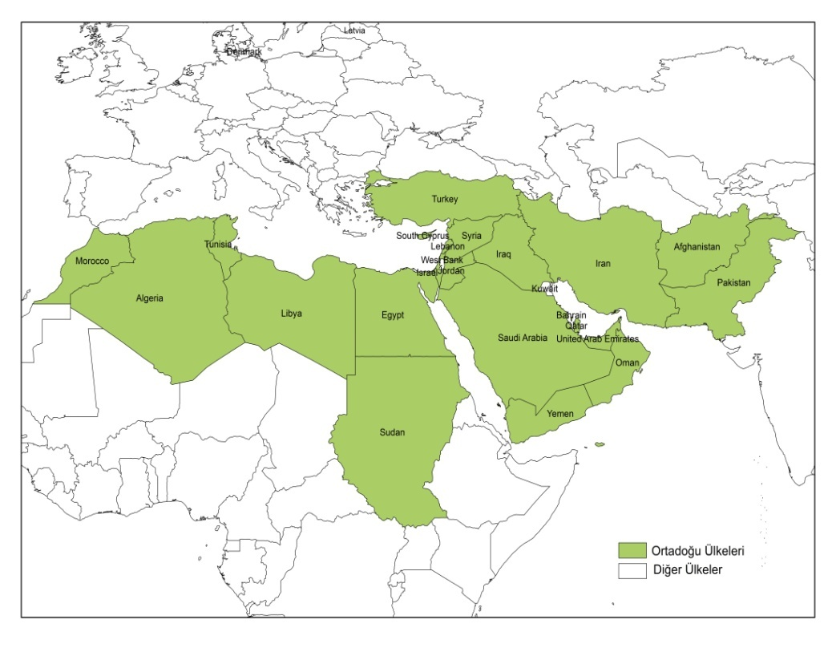
Ankara Üniversitesi
Dil ve Tarih-Coğrafya Fakültesi
Coğrafya Bölümü
COG 450 ORTA DOĞU
Doç. Dr. Mutlu YILMAZ

Slide 2
SURİYE İÇ SAVAŞI

Slide 4
SURİYE İÇ SAVAŞI NEDENLERİ ?
Suriye’deki çatışmalar başlamadan önce, Hafız Esad 2000 yılında öldükten sonra yerine geçen oğlu Beşar Esad’ın yönetimi altındaki birçok Suriyeli yüksek oranda işsizlik, yolsuzluk ve özgür siyasetin yoksunluğundan dolayı şikayet ediyordu
18 Aralık 2010’da Tunuslu bir seyyar satıcı olan Muhammed Buazizi’nin kendini yakmasıyla başlayan Arap Baharı çevre ülkelere sıçradı. Suriye’nin Deraa kentinde başlayan protestolar sonucu Arap Baharı Suriye’ye de sıçramış oldu.
Ülkenin farklı etnik gruplara sahip olması ve bu grupların birbirleri ile ilişkilerinin iyi olmaması iç savaşa neden olan bir diğer nedendir.
Hükümet, muhalefeti ezmek adına ölümcül bir şekilde güç kullanmaya başladıktan sonra tüm ülke çapında Esad’ın istifa etmesini isteyen gösteriler patlak verdi. Karışıklıklar giderek arttı ve daha sıkı önlemler alınmaya başlandı. Daha sonra muhalif taraftarlar kendilerini savunmak ve güvenlik güçlerinden kurtulmak adına silahlar almaya başladı. Esad “Yabancı destekli terörizm” adını verdiği muhalifleri yok edeceğini söyledi.
Tüm bunlar bir neden olsa da ülkede iç savaşın başlamasını asıl tetikleyen ABD,İsrail devletlerinin Büyük Ortadoğu Projesi kapsamında ülkeyi iç savaşa sürüklediği bir gerçektir

Slide 7
S
Suriye’de Faaliyet Gösteren Ülkeler ve Örgütler

Slide 8
SURİYE REJİM HÜKÜMETİ
Protestolar Deraa kentinde başladı. Oğul Esad tıpkı babası Hafız Esed’in Hama şehrinde yaptığı gibi kanla bastırmayı seçti ancak bu sefer karşılarında tüm Ortadoğu coğrafyasını değiştiren bir talep vardı.
Daha sonra Muhalifler silahlanarak rejime karşı silahlanmaya başladılar.
Bunun sonucunda rejim hükümeti tüm silahlı gücünü kullanmaya başladı hatta bu o kadar ilerledi ki misket bombaları, scut füzeleri, vakum bombaları ve kimyasal silahlar kullanıldı.
Daha önce Esad’ın ablasıyla evli olan Suriye istihbaratının bir dönem başında bulunan Asıf Şevket’le tartıştığı için kendisini karnından vuran Mahir Esad’ın ve onun kurdurduğu Şebbiha adlı paramiliter grubun katliamlarda başrolü oynadığı söyleniyor
ABD ve Batı tarafından iyice sıkıştırılan Beşşar Esed, iç savaşın ilk yıllarında muhaliflere karşı büyük toprak kayıpları yaşadı ancak daha sonrayı çareyi Rusya ve İran’a sarılmakla bulacaktı.
Bugün gelinen noktada Suriye Rejimi ülkenin çoğunluğunda kontrolü sağlamıştır.

Slide 9
ABD
ABD, iç savaşın başlaması ile ile birlikte Suriye’de somut bir adım atmayarak, yaklaşık 2,5 yıl soruna diplomatik çözüm yolları aramıştır. Uluslararası alanda Suriye krizini çözüme kavuşturacak bir gelişmenin olmaması ve ABD’nin rejimden daha büyük bir tehtid olarak gördüğü İslami grupların ülkede güçlenmeye başlamasıyla, ABD Eylül 2013 itibariyle “demokrasi yanlısı, ılımlı muhaliflere” silah yardımında bulunmaya başlamıştır.
Fakat ilerleyen dönemde sahada oldukça şaşırtıcı bir şekilde ortaya çıkan ve şehirleri muhaliflerden teker teker almaya başlayıp, bir anda ABD’nin Suriye’deki en önemli düşmanı konumuna gelen terör örgütü IŞİD, ABD’ye rejime karşı sergilediği zayıf tutum dolayısıyla zedelenen imajını kendi üzerinde düzeltme fırsatı vermiş oldu.
Terör örgütü IŞİD ile birlikte bölgedeki dengeler değişmiş ve terörist PYD/PKK, ABD’nin Suriye’de en önemli stratejik ortağı haline gelmiştir. Rejim ile muhalifler arasında süren savaşa ilgisiz kalan ABD, IŞİD’i yok etme bahanesiyle PYD’ye alan açmaya başlamıştır. Koalisyon güçlerinin desteği ile PYD, Suriye’nin kuzeyinde stratejik şehirleri ele geçirerek önemli ölçüde toprak kazanmıştır. Burada ilginç olan nokta, yaptığı hava operasyonlarının büyük çoğunluğu her ne kadar diğer muhaliflere karşı olsa da, Rusya’nın IŞİD’in alan hakimiyetini PYD lehine daraltması, bu perspektiften bakıldığında ABD ile aynı hizaya geldiği anlamına gelir.
Sonuç olarak ABD, Suriye’de sürecin dönemsel şartlarına göre çıkarlarına uygun politika belirlemektedir. Öte yandan ABD’nin, terörist PYD/PKK ile olan yakınlığının Türkiye ilişkilerinin zaman zaman gerilmesine neden olmaktadır.

Slide 11
RUSYA
Savaşın ilk yıllarında doğrudan müdahil olmamıştır.
2011 yılında başlayan Suriye İç Savaşı sırasında, 2012 Şubat ayında Çin ile Rusya,Humus kentinde sivillere yapıldığı iddia edilen saldırılar için Beşar Esad hükümetine BM Güvenlik Konseyi’nin kınamasına karşı oy kullandılar.
Eylül 2015 itibariyle rejim muhalifleri ezici bir üstünlüğe sahip olmasalar da savaş alanında güçlü bir konumdaydılar. Ancak bu tarihten sonra Rusya’nın etkisiyle dengeler rejim lehine dönmeye başladı. Bugün gelinen noktadaysa rejim Halep’te kontrolü sağlamış ve muhalifler karşısında önemli bir askeri başarı kazanmış durumdadır.
Bu yeni denge hem sahadaki aktörler tarafından hem de uluslararası güçler tarafından kabullenilmiş görünüyor. Bu kabullenmenin neticesinde bir ateşkes sağlandı ve diplomasi masasına geri dönüldü.
Bir başka deyişle Rusya Suriye üzerinden Ortadoğu’da oyun kurucu bir aktöre dönüştü. Üstelik Rusya’nın bu rolü uluslararası aktörler tarafından daha geniş bir kabul görmeye başladı.

Slide 13
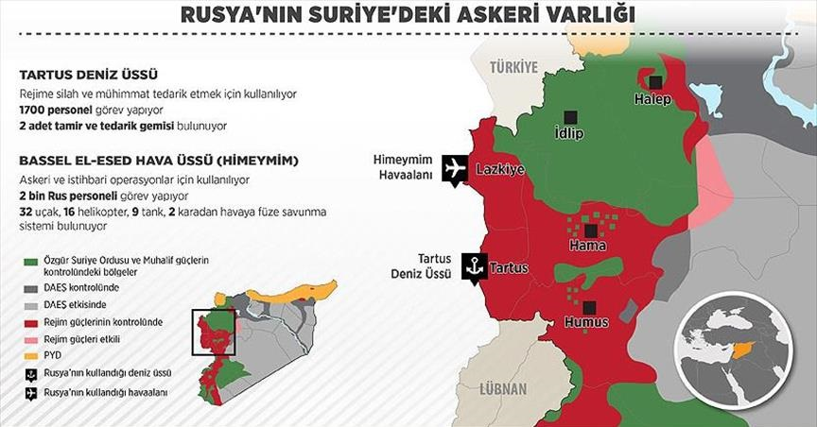

Slide 14
İRAN
Haziran 2011’de İslam Devrimi Rehberi Ayetullah Hameney, dışarıdan tertip edildiğini, Amerikan ve İsrail menfaatlerine hizmet ettiğini iddia ettiği muhalif gösteriler karşısında Suriye rejiminin yanında duracaklarını duyurdu.
Bölgede Esed rejimine açık destek veren ve iç savaşın en aktif tarafı olduğu artık açıkça belli olan ülke ise şüphesiz Suriye sorununu kendi iç meselesi olarak gören İran.
İki ülke arasında zaman zaman fikir ayrılıkları ortaya çıkmış olsa da, Tahran Suriye üzerinde etki kurmaya ve Beşşar Esed rejiminin ayakta tutmaya hayati önem veriyor.
Çünkü İran’a göre Suriye iç savaşı, bölgede aslında kendisine karşı yapılmak istenen saldırının bir parçası ve bahanesi.
İran ayrıca, Suriye’nin Sünni-Şii geriliminin ana sahnesi haline gelmesi ve bunun sonucu olarak Orta Doğu’da mezhepler arası gerilimin iyice tırmanması sonrasında, ‘Şii Hilâli’ni korumak adına da Esed rejiminin gücünü korumasını önemsiyor.
İran rejiminin muhalifi Ulusal Direniş Konseyi’nin (Halkın Mücahitleri Örgütü – HMÖ) Eylül 2016’da yayınladığı bir rapora göre Devrim Muhafızları’ndan 8-10 bin, düzenli ordudan 5-6 bin asker Suriye’de konuşlandırılmış vaziyette. Aynı raporda 7-10 bin Hizbullah militanının yanı sıra 20 bin Iraklı, 15-20 bin Afgan, 5-7 bin Pakistanlı, Filistinli ve diğer yerlerden militanın İran’ın kontrolü altında Suriye’de savaştığı iddia edildi.

Slide 15
IŞİD
Irak ve Suriye’de etkinlik gösteren, bu bölgede hilâfet devleti kurmak amacıyla güvenlik güçlerine ve sivillere karşı eylemler yapan yasa dışı, silahlı ve ele geçirdiği topraklardaki meşruluğu hiçbir ülke tarafından tanınmayan Selefi terörist örgüt.
Avrupa Birliği ve Birleşmiş Milletler ile aralarında ABD, Türkiye, Suudi Arabistan, Kanada'nın da bulunduğu pek çok ülke tarafından terör örgütü olarak tanınmaktadır.
Uluslararası Af Örgütü'nün raporlarına göre örgütün gizli işkence merkezleri bulunuyor. Örgüt, güçlü olduğu bölgelerdeki Suriye halkını sigara içme, zina, örgüt kanunlarına karşı gelme veya düşman birliklerine mensup olma gibi suçlamalarla alıkoyuyor, hapsedip işkence ediyor ya da öldürüyor.
Özellikle 2015 yılından sonra Türkiye, Rusya, ABD gibi devletler ile diğer örgütlerin çabasıyla Işid büyük yenilgiye uğratılmıştır.Geçtiğimiz günlerde , elinde tuttuğu son yer olan Baghuz köyünü de kaybetmiştir.

Slide 17
PYD/YPG
Terör örgütü PKK’nın Suriye kolu olan YPG, Suriye’nin kuzeyinde bir terörist devlet kurmak istemektedir. Ancak bu konu nedeniyle Türkiye ile oldukça ters düşmektedir.
Özellikle ABD tarafından gerek silah ve para açısından desteklenen PYD/YPG bölgede IŞID’e karşı savaştırılmış ancak Rakka’da görüldüğü üzere iş birliğine de gitmiştir.
Dünya kamuoyunda PYD/YPG terör örgütlerine karşı savaşan iyi niyetli bir oluşum gibi gösterilmektedir.
PKK/KCK’nın Suriye kolu olarak görev yapan, toplantılarda da KCK yöneticilerinin olduğu PYD ve silahlı gücü YPG bu bölgelerde kontrolü sağlayıp, etnik temelli bir Kürt devleti kurmak istediğini dile getiriyor ve bunu tüm dünya bildiği halde şuanki Suriye’nin durumundan dolayı net tavır koyamıyor/koymak istemiyor.

Slide 18
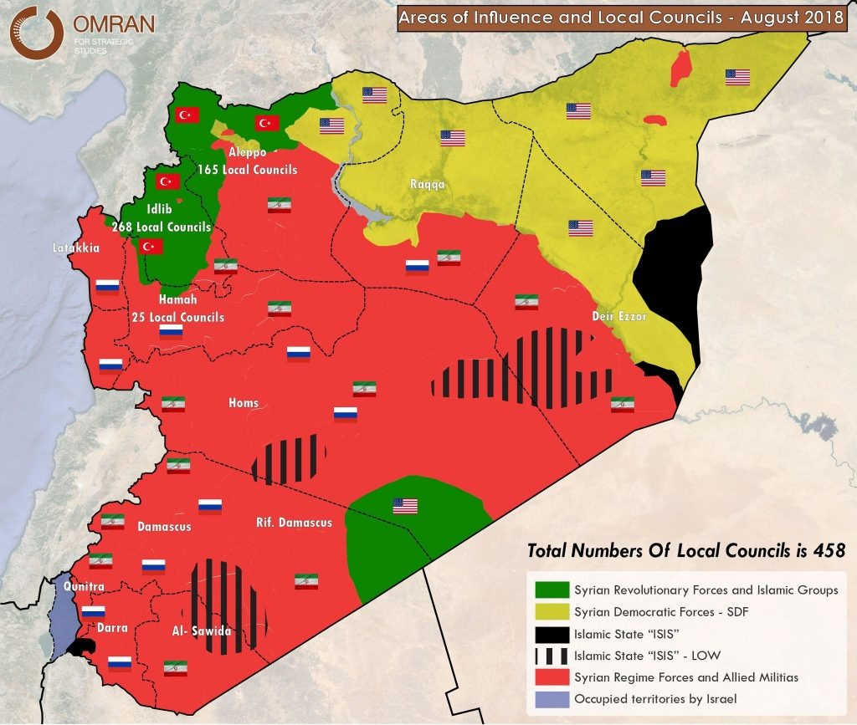

Slide 19
MUHALİFLER ve ÖZGÜR SURİYE ORDUSU (ÖSO)
Suriye’de iç savaş başladığı günden bu yana gözler Suriyeli Muhaliflerde. Devlet Başkanı Beşar Esad yönetimine karşı mücadele veren muhalifler, ılımlı ve radikal islamcı grupların yanı sıra, Kürt, Türkmen, Süryani gibi bir çok farklı azınlık gruptan oluşuyor.
Suriye’deki iç savaşta aktif faaliyet gösteren ve Esad Rejimi’ne karşı savaşan muhalif gruplardan en çok öne çıkan Özgür Suriye Ordusu ve Ceyşul İslam.

Slide 20
ÖZGÜR SURİYE ORDUSU(ÖSO)
Suriye Arap Cumhuriyeti'nde kurulan ve Devlet Başkanı Beşşar Esad'ın temsil ettiği rejimi devirmek için savaşan, silahlı örgüttür.
Suriye İç Savaşı sırasında rejimi yıkmak isteyen, firar eden askerler tarafından, 29 Temmuz 2011 tarihinde Riyad el-Esad liderliğinde kurulmuştur. 2012 yılının başlarına kadar bütünüyle yerli isyancılar tarafından oluşmuştur.
Siyasi kanadı Suriye Ulusal Konseyi'dir ve ona bağlıdır.
Wikileaks tarafından ortaya çıkartılan Amerika Birleşik Devletleri diplomatik belge sızıntısı belgelerine göre aralarında ABD, Fransa, İngiltere, Ürdün, İsrail ve Türkiye'nin olduğu ülkeler Suriye'ye gizli görevlerle silahlı personel göndermiştir
Türkiye’nin Suriye’de yaptığı Fırat Kalkanı ve Zeytın Dalı Harekatlarında bulunmuşlardır.
Radikal İslamcı Gruplar karşısında gücü 2012’den itibaren zayıflamaya başlayan Özgür Suriye Ordusu’nun bugün bölgede sınırlı bir kontrol alanı bulunuyor. Grup, Suriye’nin Türkiye ve Ürdün sınırını kontrol altında tutuyor.

Slide 21
TÜRKİYE
Suriye Krizi Türkiye’deki terör eylemlerinin artmasına da yol açmıştır. Daha önce sınır kapılarında meydana gelen bombalı saldırılardan sonra 11 Mayıs 2013’te Hatay’ın Reyhanlı ilçesinde meydana gelmiştir. Ayrıca Suriye Krizi Türkiye’nin güneyinde bir sığınmacı sorununu meydana getirmiştir. Çatışmalardan kaçan Suriye vatandaşları komşu ülkeler olan Türkiye, Lübnan, Ürdün ve Irak’a sığınmışlardır. Bugün Türkiye’de 3 milyonun üzerinde Suriyeli sığınmacı bulunmaktadır.
Avrupa’ya geçmeye çalışırken yollarda büyük bir çoğunluğu Ege Denizi’nde boğularak ölmüştür. Batı bu insanların kendi ülkelerine gelmemeleri için Türkiye ile anlaşmaya çalışmışlar, bu insanların mali ihtiyaçlarını karşılayacaklarını beyan etmişlerdir. Ancak ne kadarını karşılamışlar orası tartışılır.
Türkiye’nin sınır bölgesinde iki terörist grup, IŞİD ve YPG olması ve zaman zaman Türkiye sınırına havan topları, roketler düşmesi nedeniyle ve uzun vadede bu örgütlerin bulunmasının Türkiye için sorun teşkil ettiği için ÖSO ile birlikte Fırat Kalkanı ve Zeytin Dalı harekatları yapılmıştır.

Slide 22
Fırat Kalkanı

Slide 23
Zeytin Dalı

Slide 24
İSRAİL
İsrail, Suriye İç Savaşı boyunca oldukça sessiz kalmıştır. Oysa Suriye krizi başladığında en fazla kaygı duyan ülkelerden biri İsrail’di. Birkaç defa Suriye ordusunun Hizbullah’a füze sevkiyatını engellemeye yönelik Golan Tepelerini de yoğun bir asker bulundurması ve zaman zaman hava saldırıları dışında her hangi bir faaliyette bulunmuyor.
Bazı haber kuruluşları tarafından İsrail’in Muhalif Örgütlere( Ahraruş Şam, Ceyşul İslam) silah yardımı yaptığı iddia edilmektedir.

Slide 26
İsrail Dış İşleri Bakanı Netanyahu Golan Tepelerin’de

Slide 27
İÇ SAVAŞ’DA SON DURUM VE FATURASI
Suriye’de iç savaş geçtiğimiz günlerde 8. yılına girdi ve hala bitmiş değil.
Ülkede IŞİD yenilgiye uğratılsa da hala birbirlerine zıt gruplar bulunmakta ve ilerleyen süreç de aralarında çatışmalar çıkabileceği söyleniyor.
Muhalifler’in elinde tuttuğu İdlib şehrine özellikle Suriye Rejimi ve Rusya tarafından yoğun saldırılar yapılmakta.
Gelinen noktada, Rusya ve İran destekli Esad rejimi, ülkenin yaklaşık yüzde 60'ında kontrolü ele geçirdi. Muhaliflerin ve rejim karşıtı güçlerinin hâkimiyeti, ülke topraklarının yüzde 10’uyla sınırlı kaldı.
Rusya ve Esad Rejimi İdlib’de Radikal İslamcı Örgütler’in( El Nusra vs.) bulunduğunu söylüyor.
Suriye Rejimi genel olarak ülke genelinde hakimiyeti eline geçirdi ancak kuzeyde ve önemli petrol noktalarında YPG terör örgütü bulunmakta.
Bölgede sadece rejim ve muhalifler değil, bir de DEAŞ terör örgütü faktörü vardı. 2014'te Suriye'de Hilafeti ilan eden örgüt neredeyse tamamen yok edildi. Türkiye 2016'da Fırat Kalkanı ve 2018'de Zeytin Dalı Harekâtlarıyla, toplamda 3 bin 150 kilometreden fazla alanı DEAŞ terör örgütünden temizledi. DEAŞ'ın kontrol alanı yüzde 2'ye düştü.
Türkiye’nin YPG’nin elinde tuttuğu diğer bölgelere harekatlar düzenleneceği söyleniyor.
Sahada bu gelişmeler yaşanırken, masada da diplomatik adımlar atıldı. 2012’de Cenevre'de başlayan diplomatik süreç, Astana ve Soçi zirveleriyle devam etti. Suriye’de bir anayasa komitesi kurulması kararı alındı.

Slide 29
Savaş, yüzbinlerce sivilin ölümüne yol açmasının yanı sıra, 1,5 milyon kişiyi kalıcı engellerle yaşamaya mahkum etti. Bunlara uzuvlarını kaybeden 86 bin kişi de dahil.
En az 6,1 milyon Suriyeli ülke içinde evlerinden oldu, 5,6 milyon kişi de ülke dışına kaçtı.
Suriye'nin zengin tarih mirası da büyük ölçüde yok edildi. Ülkede UNESCO Kültür Mirası olarak tanımlanan altı yerin tamamı ağır hasar gördü.
Ülke genelinde bazı mahalleler tamamen yok oldu.

